Slide 1

Trigonometrie

Slide 2






Aufgabe 0
schwer
Ein 2m großer Mann wirft einen 2m langen Schatten.
In welchem Winkel treffen die Sonnenstrahlen auf ihn, sodass dieser Schatten entsteht?
mittel
✓
26°
45°
leicht
48°
64°

Slide 3
















Aufgabe 1
$$C$$
Vervollständige die Formel! $\frac{a}{b}=$
$$γ$$
$$b$$
$$a$$
$$\cos{(α)}$$
$$\cos{(γ)}$$
$$α$$
$$α$$
$$β$$
✓
$$A$$
$$c$$
$$B$$
$$\sin{(α)}$$
$$γ$$
$$\tan{(γ)}$$

Slide 4







Aufgabe 2
$$C$$
Vervollständige die Formel! $\cos\left(γ\right)=$
$$γ$$
$$b$$
✓
$$a$$
$$\frac{b}{a}$$
$$\frac{a}{c}$$
$$\frac{a}{b}$$
$$α$$
$$β$$
$$A$$
$$c$$
$$B$$
$$\frac{b}{b}$$
$$\frac{c}{a}$$
$$\frac{c}{b}$$

Slide 5

Aufgabe 3
$$C$$
Welche Seiten benötigt man um den Tangens von $α$ zu berechnen?
$$γ$$
$$b$$
✓
$$a$$
Ankathete & Hypotenuse
Gegenkathete & Ankathete
$$α$$
$$β$$
$$A$$
$$c$$
$$B$$
a & b
Hypotenuse & Gegenkathete

Slide 6

Aufgabe 4
Löse die Aufgabe zuerst im Heft. Fertige dir dazu eine Skizze an!
$$C$$
Gegeben seien $a=2,5cm$ und $c=4,27cm$. Berechne $b$!
$$γ$$
$$b$$
$$a$$
24,4829 cm
1,708 cm
$$α$$
$$β$$
✓
$$A$$
$$c$$
$$B$$
6,77 cm
4,9480 cm

Slide 7
Wähle den Schwierigkeitsgrad, mit dem du üben möchtest. Passe ihn deinen Fähigkeiten an, damit du nicht über- oder unterfordert bist, sondern dich effektiv auf die Prüfung vorbereiten kannst.
schwer
mittel
leicht
7

Slide 8
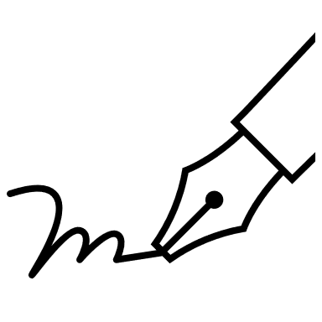
Mit den Aufgaben kannst du die Grundlagen zum Thema Trigonometrie noch einmal festigen.
schwer
Antwort
✓
mittel
f
Löse die Aufgabe zuerst im Heft und klicke dann deine Lösung in der Präsentation an um zu sehen, ob sie richtig ist. Notiere dir hinter deiner Lösung, ob sie richtig oder falsch war und ergänze die richtige Lösung dahinter, nachdem du sie nachvollzogen hast.
leicht

Slide 9
Aufgabe 1
$$C$$
Die Voraussetzung für Berechnungen mithilfe des Satz des Pythagoras, Sinus, Kosinus und Tangens ist ein….
$$γ$$
$$b$$
$$a$$
Viereck
Allgemeines Dreieck
$$α$$
$$β$$
✓
$$A$$
$$c$$
$$B$$
Rechtwinkliges Dreieck
Gleichseitiges Dreieck

Slide 10
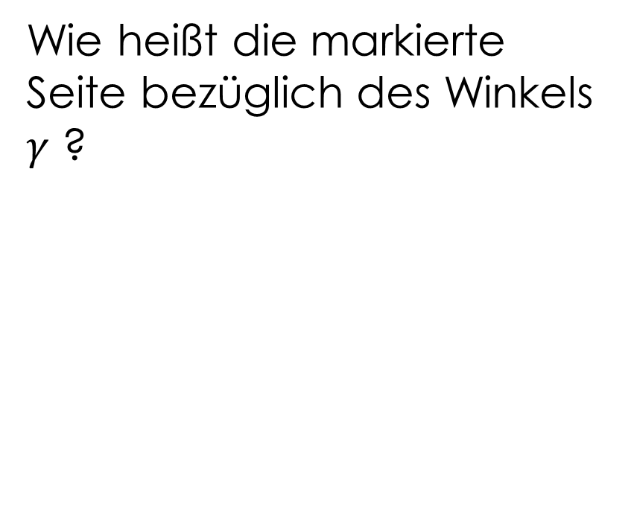
Aufgabe 2
$$C$$
Wie heißt die markierte Seite bezüglich des Winkels $γ$ ?
$$γ$$
$$b$$
✓
$$a$$
Gegenkathete
Ankathete
$$α$$
$$β$$
$$A$$
$$c$$
$$B$$
Hypotenuse
Höhe

Slide 11
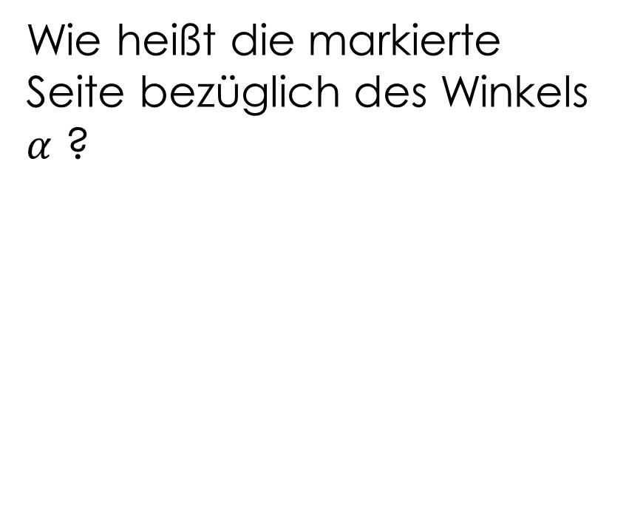
Aufgabe 3
$$C$$
Wie heißt die markierte Seite bezüglich des Winkels $α$ ?
$$γ$$
$$b$$
✓
$$a$$
Gegenkathete
Ankathete
$$α$$
$$β$$
$$A$$
$$c$$
$$B$$
Hypotenuse
Höhe

Slide 12
Aufgabe 4
$$C$$
Wie heißt die markierte Seite bezüglich des Winkels $α$ ?
$$γ$$
$$b$$
$$a$$
Gegenkathete
Ankathete
$$α$$
$$β$$
✓
$$A$$
$$c$$
$$B$$
Hypotenuse
Höhe

Slide 13







Aufgabe 5
$$C$$
Wie lautet die Formel für den $cos(γ)$ ?
$$γ$$
$$b$$
$$a$$
$$\frac{Gegenkathete}{Hypothenuse}$$
$$\frac{Hypotenuse }{Ankathete}$$
$$\frac{Gegenkathete}{Ankathete}$$
$$α$$
$$β$$
✓
$$A$$
$$c$$
$$B$$
$$\frac{Hypotenuse }{Gegenkathete}$$
$$\frac{Ankathete}{Hypotenuse}$$
$$\frac{Ankathete}{Gegenkathete}$$

Slide 14


Aufgabe 6
$$C$$
Vervollständige die Formel: $sin\left(γ\right)=$
$$γ$$
$$b$$
$$a$$
$$\frac{b}{a}$$
$$\frac{a}{c}$$
$$\frac{a}{b}$$
$$α$$
$$β$$
✓
$$A$$
$$c$$
$$B$$
$$\frac{b}{c}$$
$$\frac{c}{a}$$
$$\frac{c}{b}$$

Slide 15

Aufgabe 7
$$C$$
Vervollständige die Formel: $cos\left(α\right)=$
$$γ$$
$$b$$
$$a$$
$$\frac{b}{a}$$
$$\frac{a}{c}$$
$$\frac{a}{b}$$
$$α$$
$$β$$
✓
$$A$$
$$c$$
$$B$$
$$\frac{b}{c}$$
$$\frac{c}{a}$$
$$\frac{c}{b}$$

Slide 16






Aufgabe 8
$$C$$
Wie kann man am schnellsten die Seite $b$ berechnen, wenn alle anderen Größen am Dreieck bekannt sind?
$$γ$$
$$b$$
$$a$$
$$sin⁡(α)$$
$$cos⁡(γ)$$
$$tan⁡(γ)$$
$$α$$
$$β$$
✓
$$A$$
$$c$$
$$B$$
Satz des Pythagoras
$$sin⁡(γ)$$
$$cos⁡(α)$$

Slide 17


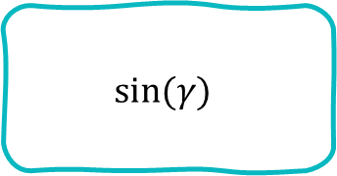
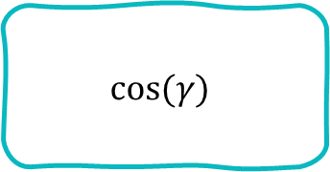
Aufgabe 9
$$C$$
Welche Formel dient nicht zur Berechnung von $c$ ?
$$γ$$
$$b$$
$$a$$
Satz des Pythagoras
$$sin⁡(γ)$$
$$α$$
$$β$$
✓
$$A$$
$$c$$
$$B$$
$$tan⁡(α)$$
$$cos⁡(γ)$$

Slide 18


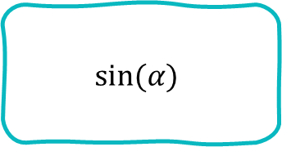
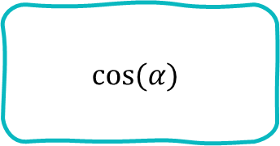
Aufgabe 10
$$C$$
Welche Formel dient nicht zur Berechnung von $a$ ?
$$γ$$
$$b$$
$$a$$
$$tan⁡(γ)$$
$$sin⁡(α)$$
$$α$$
$$β$$
✓
$$A$$
$$c$$
$$B$$
$$tan⁡(α)$$
$$cos⁡(α)$$

Slide 19
Super! Du hast alle 10 Aufgaben gelöst. Zähle nun in deinem Heft, wie viele der Aufgaben du direkt beim ersten Mal richtig gelöst hast. Wähle das entsprechende Feld aus.
9-10 Aufgaben richtig gelöst
6-8 Aufgaben richtig gelöst
0-5 Aufgaben richtig gelöst

Slide 20
5-10 Fehler
…sind zu viel! Du hast große Defizite in den Grundlagen der Trigonometrie. Ohne diese kannst du auch keine konkreten Aufgaben erfolgreich berechnen. Schau dir zu Hause noch einmal im Heft die Einführung der verschiedenen Bezeichnungen und Formeln am Rechtwinkligen Dreieck an. Auf den nächsten Seiten findest du noch einmal einen kurzen Überblick. Nehme dir ein paar Minuten Zeit und verinnerliche die Inhalte noch einmal. Das solltest du auswendig wissen!

Slide 21











Sinus im rechtwinkligen Dreieck
$$C$$
$$sin⁡(α)= \frac{a}{b}$$
$$sin⁡(γ)= \frac{c}{b}$$
$$β=90°$$
$$γ$$
$$b$$
$$a$$
$$α$$
$$β$$
$$A$$
$$c$$
$$B$$
Sinus: $\frac{Gegenkathete}{Hypotenuse}$

Slide 22











Kosinus im rechtwinkligen Dreieck
$$C$$
$$cos⁡(α)= \frac{c}{b}$$
$$cos⁡(γ)= \frac{a}{b}$$
$$β=90°$$
$$γ$$
$$b$$
$$a$$
$$α$$
$$β$$
$$A$$
$$c$$
$$B$$
Kosinus: $\frac{Ankathete}{Hypotenuse}$

Slide 23











Tangens im rechtwinkligen Dreieck
$$C$$
$$tan⁡(α)= \frac{a}{c}$$
$$tan(γ)= \frac{c}{a}$$
$$β=90°$$
$$γ$$
$$b$$
$$a$$
$$α$$
$$β$$
$$A$$
$$c$$
$$B$$
Tangens: $\frac{Gegenkathete}{Ankathete}$

Slide 24




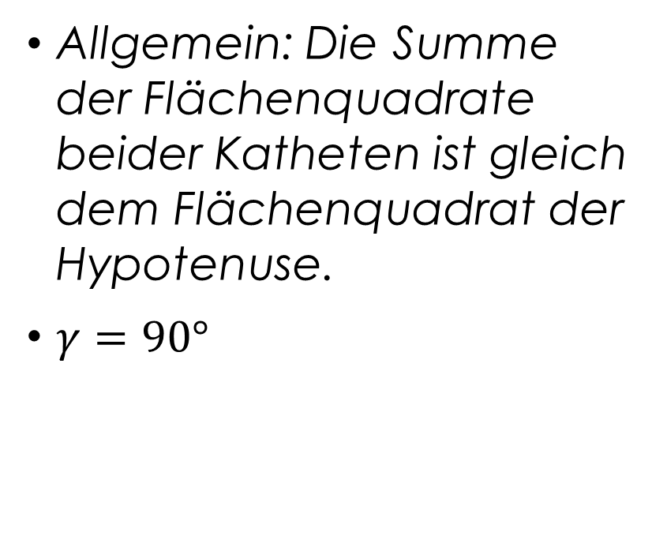






Satz des Pythagoras
Allgemein: Die Summe der Flächenquadrate beider Katheten ist gleich dem Flächenquadrat der Hypotenuse.
$γ=90°$
$$C$$
$$γ$$
$$b$$
$$a$$
$$α$$
$$β$$
$$A$$
$$B$$
$$c$$
$$a^{2}+b^{2}=c^{2}$$

Slide 25
6-8 Aufgaben richtig gelöst
…sind ausreichend! Du hast grundlegende Kenntnisse in der Trigonometrie, doch fehlt dir die Sicherheit. In einigen Gebieten gibt es noch Lücken. Übe fleißig weiter und achte besonders darauf, dass du die Aufgaben genau liest, damit du keine Schusselfehler machst.

Slide 26










Aufgabe 11
Wie lautet die Formel für den $sin(β)$ ?
$$C$$
$$γ$$
✓
$$b$$
$$a$$
$$\frac{Gegenkathete}{Hypothenuse}$$
$$\frac{Hypotenuse }{Ankathete}$$
$$\frac{Gegenkathete}{Ankathete}$$
$$α$$
$$β$$
$$A$$
$$c$$
$$\frac{Hypotenuse }{Gegenkathete}$$
$$\frac{Ankathete}{Hypotenuse}$$
$$\frac{Ankathete}{Gegenkathete}$$
$$B$$

Slide 27

Aufgabe 12
Vervollständige die Formel: $sin\left(β\right)=$
$$C$$
$$γ$$
$$b$$
$$a$$
$$\frac{b}{a}$$
$$\frac{a}{c}$$
$$\frac{a}{b}$$
$$α$$
$$β$$
✓
$$A$$
$$c$$
$$\frac{b}{c}$$
$$\frac{c}{a}$$
$$\frac{c}{b}$$
$$B$$

Slide 28

Aufgabe 13
Vervollständige die Formel: $tan\left(α\right)=$
$$C$$
$$γ$$
✓
$$b$$
$$a$$
$$\frac{b}{a}$$
$$\frac{a}{c}$$
$$\frac{a}{b}$$
$$α$$
$$β$$
$$A$$
$$c$$
$$\frac{b}{c}$$
$$\frac{c}{a}$$
$$\frac{c}{b}$$
$$B$$

Slide 29
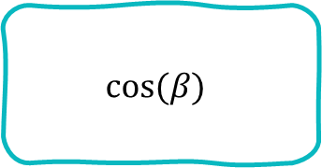
Aufgabe 14
Welche Formel dient nicht zur Berechnung von $c$ ?
$$C$$
$$γ$$
$$b$$
$$a$$
Satz des Pythagoras
$$sin⁡(α)$$
$$α$$
$$β$$
✓
$$A$$
$$c$$
$$tan⁡(α)$$
$$cos⁡(β)$$
$$B$$

Slide 30
0-1 Fehler
…ist eine sehr gute Leistung! Deine grundlegenden Kenntnisse in der Trigonometrie sind gut. Jetzt wird es etwas anspruchsvoller. Übe fleißig weiter und achte besonders darauf, dass du die Aufgaben genau liest, damit du keine Schuselfehler machst.

Slide 31
Mit den folgenden Aufgaben übst du den Umgang mit trigonometrischen Formeln um in ihrer Anwendung sicherer zu werden.
schwer
Antwort
✓
mittel
f
Löse die Aufgabe zuerst im Heft und klicke dann deine Lösung in der Präsentation an um zu sehen, ob sie richtig ist. Notiere dir hinter deiner Lösung, ob sie richtig oder falsch war und ergänze die richtige Lösung dahinter, nachdem du sie nachvollzogen hast.
leicht

Slide 32

Aufgabe 1
Gegeben seien $a=2,5cm$ und $b=4,27cm$. Berechne $α$!
$$C$$
$$γ$$
✓
$$b$$
$$a$$
30,35°
59,65°
$$α$$
$$β$$
$$A$$
$$c$$
35,84°
0,59°
$$B$$

Slide 33

Aufgabe 2
Gegeben seien $a=5,5cm$ und $c=9,4cm$. Berechne $β$!
$$C$$
$$γ$$
✓
$$b$$
$$a$$
54,19°
30,33°
$$α$$
$$β$$
$$A$$
$$c$$
35,81°
59,67°
$$B$$

Slide 34
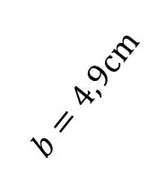


Aufgabe 3
Berechne die Größe des Winkels $β$!
$$C$$
$$b=4,9cm$$
$$a$$
58,58°
27,53°
✓
$$A$$
$$c=9,4cm$$
31,42°
12,58°
$$B$$

Slide 35




Aufgabe 4
Berechne die Länge der Seite $b$!
$$C$$
✓
$$a=12,99cm$$
168,72cm
12,99cm
$$45°$$
$$A$$
$$c=18,37$$
18,37cm
118,90cm
$$B$$

Slide 36










Aufgabe 5
$$A$$
Berechne die Länge der Seite $c$!
$$∙$$
$$b$$
$$c$$
0,02cm
91,48cm
$$γ$$
$$24°$$
$$C$$
$$B$$
✓
$$a=37,21$$
40,73cm
83,58

Slide 37


Aufgabe 6
$$A$$
Berechne die Länge der Seite $b$!
$$∙$$
$$c=94,78cm$$
✓
67,92cm
42,2cm
$$66°$$
$$24°$$
$$C$$
$$B$$
103,75cm
212,88cm

Slide 38

















Aufgabe 7
$$A$$
$$∙$$
Berechne die Länge der Strecke $\overline{DA}$ und die Größe des Winkels $β$!
$$D$$
$$∙$$
✓
$$β=71°$$
$$β=44°$$
$$β=65°$$
$$46°$$
$$B$$
$$63°$$
$$13,59m$$
$$β$$
✓
$$\overline{DA}=14,07m$$
$$\overline{DA}=9,78m$$
$$\overline{DA}=9,69m$$
$$C$$

Slide 39
Super! Du hast alle 7 Aufgaben gelöst. Zähle nun in deinem Heft, wie viele der Aufgaben du direkt beim ersten Mal richtig gelöst hast. Wähle das entsprechende Feld aus.
6-7 Aufgaben richtig gelöst
4-5 Aufgaben richtig gelöst
0-3 Aufgaben richtig gelöst

Slide 40
7-4 Fehler
…sind zu viel! Du hast noch Defizite in den Grundlagen der Trigonometrie. Ohne diese kannst du konkreten Aufgaben nicht zuverlässig lösen. Schau dir zu Hause noch einmal im Heft die Einführung der verschiedenen Bezeichnungen und Formeln am Rechtwinkligen Dreieck an. Auf den nächsten Seiten findest du noch einmal einen kurzen Überblick. Nehme dir ein paar Minuten Zeit und verinnerliche die Inhalte noch einmal. Das solltest du auswendig wissen!
Übe fleißig weiter!

Slide 41
4-5 Aufgaben richtig gelöst
…ist schon ganz gut! Du hast gute Kenntnisse in der Trigonometrie, doch fehlt dir die Sicherheit in der Anwendung. In einigen Gebieten gibt es noch Lücken. Übe fleißig weiter und achte besonders darauf, dass du die Aufgaben genau liest, damit du keine Schusselfehler machst.

Slide 42
0-1 Fehler
…ist eine sehr gute Leistung! Deine allgemeinen Kenntnisse in der Trigonometrie sind gut. Jetzt wird es etwas anspruchsvoller. Übe fleißig weiter und achte besonders darauf, dass du die Aufgaben genau liest, damit du keine Schusselfehler machst.

Slide 43





Aufgabe 8
Peter steht in einem Abstand von 12m von seinem Haus entfernt. Er möchte wissen wie hoch der Turm am Haus ist. Dazu peilt er die Turmspitze bei einer Augenhöhe von 1,69m an. Wie hoch ist der Turm?!
12m
45°
✓
$$12m$$
$$13,69m$$
$$10,18m$$

Slide 44









Aufgabe 9
Berechne die Höhe $h$ der Pyramide. Berechne dazu zuerst die Länge der Diagonalen $d$!
218,96m
✓
$$d \\ =320m$$
$$d \\ =325,27m$$
$$d=640m$$
230m
✓
Das sind in etwa die Maße der Cheops-Pyramide. Sie ist die größte Pyramide in Ägypten und liegt bei Gizeh. Heute ist sie nur noch etwa 138,75m hoch. Zum Vergleich: der MDR Turm in Leipzig ist 142,5m hoch.
230m
$$h=146,60m$$
$$h=240,54m$$
$$h=221,34m$$

Slide 45


Aufgabe 10
Moderne Ultrakurzdistanz-Beamer können aus einer Entfernung von nur 1,5m ein 1,52m hohes Bild abstrahlen. Wie groß ist dann der Abstrahlwinkel des Beamers?
80,7°
42,3°
✓
45,38°
37,58°

Slide 46

Aufgabe 11
Ein Funpark-Element hat eine Steigung von 25° und eine Höhe von 0,7m. Wie lang ist die Strecke, auf der der Wintersportler durch die Steigung an Geschwindigkeit verliert?
0,3m
0,77m
✓
1,5m
1,66m

Slide 47

Aufgabe 12
Die Talstation der Nebelhornbahn befindet sich auf einer Höhe von 828m. Die Bahn hat eine Länge von 2202,68m und die mittlere Steigung bis zur Mittelstation beträgt 11,85°. Auf welcher Höhe befindet sich die Mittelstation? Runde auf ganze Meter.
✓
452m
1280m
2156m
976m

Slide 48
In diesen Aufgaben kannst du deine Kenntnisse im Thema Trigonometrie vertieft anwenden.
schwer
Antwort
✓
mittel
f
Löse die Aufgabe zuerst im Heft und klicke dann deine Lösung in der Präsentation an um zu sehen, ob sie richtig ist. Notiere dir hinter deiner Lösung, ob sie richtig oder falsch war und ergänze die richtige Lösung dahinter, nachdem du sie nachvollzogen hast.
leicht

Slide 49

Aufgabe 1
Eine Klappleiter hat zusammengeklappt eine Höhe von 2,35m. Damit sie sicher steht, müssen die Füße mindestens 1,36m voneinander entfernt stehen.
Was ist die maximale Höhe der ausgeklappten Leiter, wenn ein sicherer Stand gewährleistet werden soll?
✓
2 m
2,25 m
2,35 m
2,5 m

Slide 50

Aufgabe 2
Die Gondeln der Nebelhornbahn fahren von der Talstation über die Mittelstation bis zur Bergstation. Die Talstation liegt auf einer Höhe von 828m, die Mittelstation auf 1280m und die Bergstation auf 1932m. Die mittlere Steigung bis zur Mittelstation beträgt 11,84° und die von der Mittelstation zur Bergstation 14,43°. Wie Lang ist eine Gondelfahrt von der Talstation bis zur Bergstation. Runde auf ganze Meter.
2224 m
3498 m
✓
4013 m
4819 m

Slide 51


Aufgabe 3
Die Fassade des Hauses soll erneuert werden. Dazu muss die dreieckige Fläche zwischen dem Dach berechnet werden. Es ist bekannt, dass das Haus 10m hoch ist, wobei der Dachstuhl $\frac{2}{5}$ der Gesamthöhe beträgt. Die Neigungswinkel des Daches sind 43° groß. Berechne die Fläche.
8,58 m²
23,46 m²
✓
17,16 m²
21,88 m²

Slide 52




Aufgabe 4
Ein Segelboot befindet sich genau mittig zwischen zwei Leuchttürmen. Von ihm aus kann man die zwei Leuchttürme in einem Winkel von 120° sehen. Eine Fähre fährt auf das Segelboot zu und befindet sich gerade senkrecht zu dem ersten Leuchtturm. Wie weit ist die Fähre vom Segelboot entfernt?
120°
10km
5 km
8,66 m
✓
12,53 m
17,32 km

Slide 53


Aufgabe 5
Ein Beamer kann aus einer gegebenen Entfernung ein Bild von 100 Zoll (254cm) abstrahlen. Wie groß muss die Tafel sein um die maximales Bildgröße anzeigen zu können, wenn man von dem standardmäßigen Bildformat von 4:3 ausgeht? Gib Länge und Breite der Bildschirmfläche an.
254cm
✓
2,032x1,524 m
1,97x1,524 m
1,97x1,478 m
2,032x1,478 m

Slide 54
Aufgabe 6
Ein 1,80m großer Mann wirft einen 2m langen Schatten.
In welchem Winkel treffen die Sonnenstrahlen auf ihn, sodass dieser Schatten entsteht?
26°
42°
✓
48°
64°

Slide 55
Das war zum Teil schon ziemlich schwer, aber du hast es trotzdem geschafft! Sehr gut! Zähle in deinem Heft, wie viele der Aufgaben du direkt beim ersten Mal richtig gelöst hast. Wähle das entsprechende Feld aus.
5-6 Aufgaben richtig gelöst
3-4 Aufgaben richtig gelöst
0-2 Aufgaben richtig gelöst

Slide 56
4-6 Fehler
…sind etwas viel! Du bist in der Verwendung der Trigonometrischen Formeln noch nicht so sicher, dass du sie auf verschiedene Sachverhalte anwenden kannst oder dir ist die Herangehensweise an Sachaufgaben nicht klar. Übe erst noch einmal die Anwendung der Formeln ohne Sachbezug. Wenn du darin sicher bist, wirst du auch die Sachaufgaben besser lösen können. Jede Sachaufgabe lässt sich auf ein mathematische Problem herunterbrechen, ähnlich wie du es in den nächsten Aufgaben bearbeitest.

Slide 57
3-4 Aufgaben richtig gelöst
…ist ziemlich gut! Du hast gute Kenntnisse in der Trigonometrie, doch fehlt dir die Sicherheit in der Anwendung bei schweren Sachverhalten. Übe fleißig weiter und achte besonders darauf, dass du die Aufgaben genau liest, damit du keine Schusselfehler machst.

Slide 58
0-1 Fehler
…ist eine sehr gute Leistung! Deine Kenntnisse in der Trigonometrie sind sehr gut. Du kannst dein Wissen auch in schwierigen Sachkontexten sicher anwenden. Übe fleißig weiter, du bist auf einem sehr guten Weg!

Slide 59


Aufgabe 7
Der bekannte Schiefe Turm von Pisa ist beindruckende 56,7m hoch und hat einen Überhang von 3,94m. Auch in Thorn steht ein Turm, der sich aufgrund eines Grundbruchs mit der Zeit seitwärts geneigt hat. Er ist 16,3m hoch und hat einen Überhang von 1,46m. Welcher der beiden Türme ist stärker geneigt? Berechne um wie viel Grad er stärker geneigt ist, als der andere Turm.
Thorn um 1,15°
Thorn um 5,12°
✓
Pisa um 3,97°
Pisa um 1,15°
Thorn (Polen)
Pisa (Italien)

Slide 60

Aufgabe 8
In Thüringen gibt es die bekannten „Drei Gleichen“. Drei Burgen, die nicht weit voneinander entfernt auf drei Bergen liegen. Von der Veste Wachsenburg sieht man die Mühlburg und die Burg Gleichen in einem Winkel von etwa 22,13°. Sie ist 3,61km (Luftlinie) von der Burg Gleichen entfernt. Von der Mühlburg aus sieht man in einem ca. 90° Winkel die Burg Gleichen und die Veste Wachsenburg. Wie weit sind Burg Gleichen und die Mühlburg voneinander entfernt (Luftlinie)?
✓
1,36 km
1,47 m
3,34 m
9,58 km
Mühlburg (Thüringen)

Slide 61

Aufgabe 9
Neben einer Treppe soll eine Rollstuhlauffahrt errichtet werden. Die Treppe hat 20 gleiche Stufen mit einer Höhe von 16cm und einer Breite von 24cm. Für die Steigung von Rollstuhlrampen gibt es folgende Normen: max. 3,4° für öffentliche Nutzung max. 5,71° für Nutzung durch Selbstfahrer max. 8,53° für Nutzung mit schwacher Hilfsperson max. 11,3° für Nutzung mit starker Hilfsperson. Für welche Nutzung kann die Rollstuhlrampe zugelassen werden, wenn sie mit gleicher Steigung wie die Treppe gebaut wird?
✓
Öffentliche Nutzung
Selbstfahrer
Nutzung mit schwacher Hilfsperson
Nutzung mit starker Hilfsperson

Slide 62

Aufgabe 10
Ein Flugzeug beginnt bei einer Höhe von 2440m den Landeanflug. Nach welcher Entfernung setzt das Flugzeug auf der Landebahn auf, wenn es mit einem Winkel von 3° anfliegt?
2443,35 m
3750,93 m
✓
46557,97 m
54300,34 m

